Slide 1
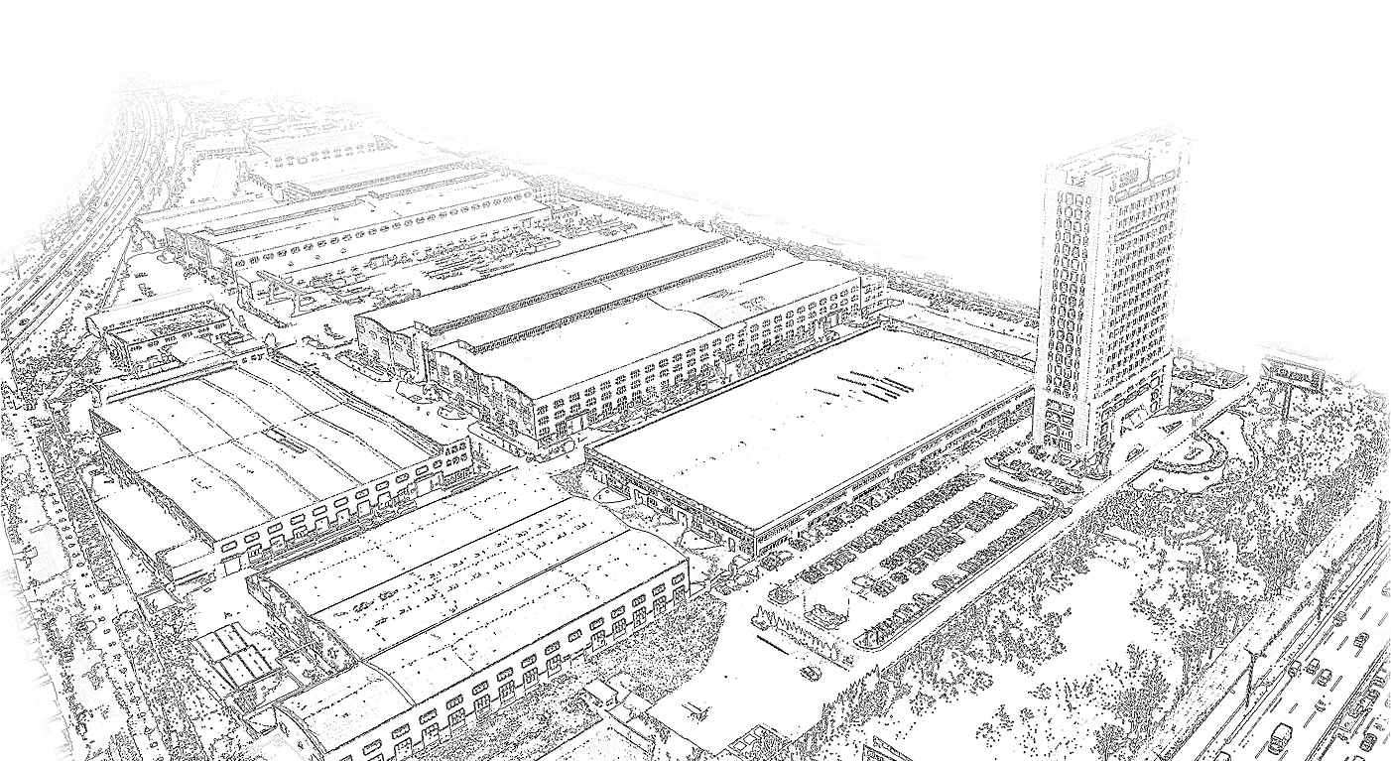
药企及化工园区
能源自动化管理及冷热节能新方向

Slide 2
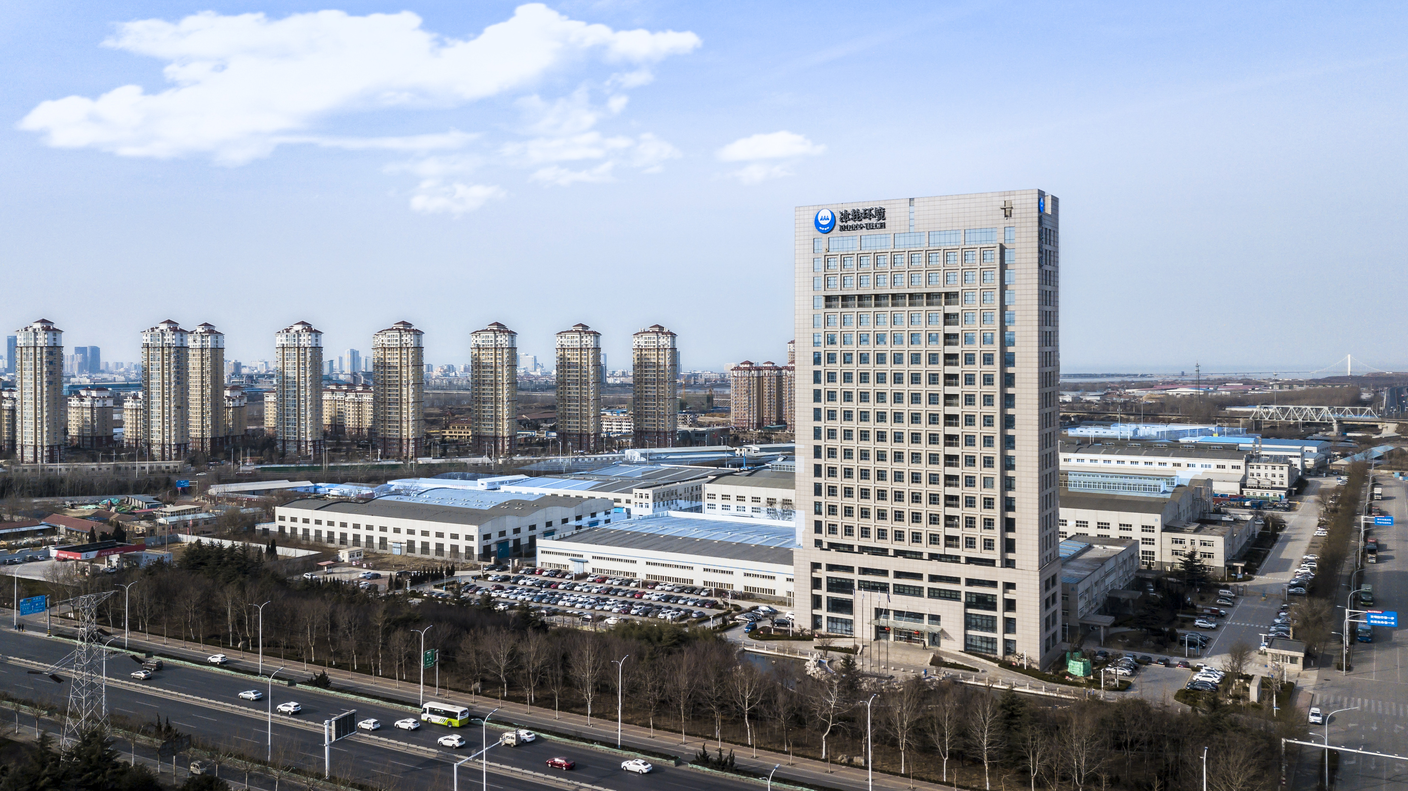
冰轮介绍
烟台冰轮集团有限公司创建于1956年，是以低温冷冻、中央空调、环保制热、能源化工装备、精密铸件等为主导产业的跨行业、国际化经营的大型集团化企业。冰轮集团旗下冰轮环境技术股份有限公司（代码：000811）1998年在深交所上市。
Notes:
冰轮环境确立冷热同步发展、积极拓展节能环保产业的发展战略，持续打造和提升在能源化工装备、低温冷冻、中央空调、冷链装备、超低温特殊制冷设备、工业余热回收利用、能源综合利用、城市节能供热技术和装备、智能物联网服务等领域的竞争优势，以持续的技术创新不断提升在人工环境领域为用户提供能源综合利用系统解决方案的服务能力。

Slide 3
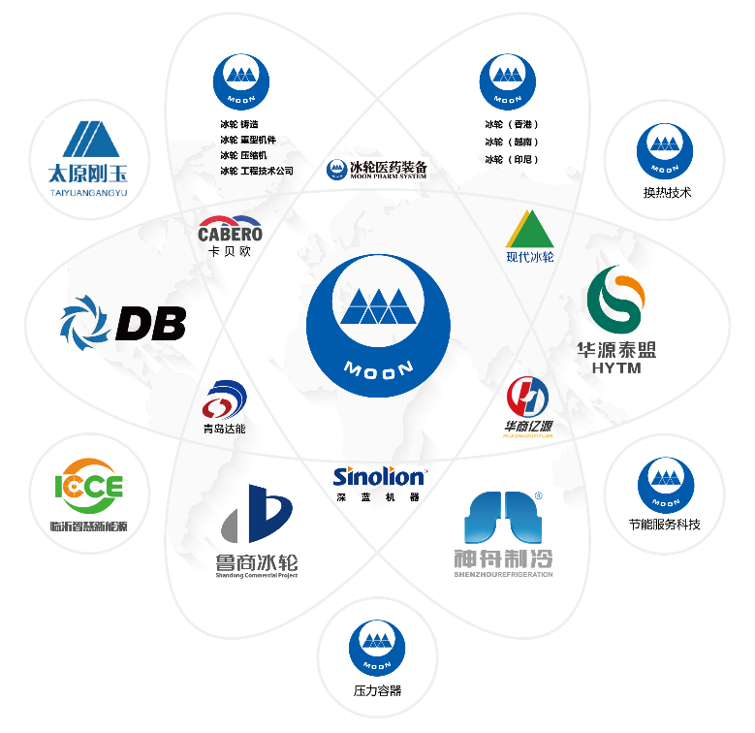
冰轮介绍
72亿元总资产（截止2018年末）
从业员工5000多人(含海外外籍员工）
中国机械工业核心竞争力30佳
中国机械工业100强 （第59位）
中国大企业集团竞争力500强
中国民族制冷行业领军企业
中国最大的螺杆压缩机生产和出口企业
中国唯一能同时生产开启式、半封闭、全封闭螺杆压缩机企业
Notes:
冰轮环境确立冷热同步发展、积极拓展节能环保产业的发展战略，持续打造和提升在能源化工装备、低温冷冻、中央空调、冷链装备、超低温特殊制冷设备、工业余热回收利用、能源综合利用、城市节能供热技术和装备、智能物联网服务等领域的竞争优势，以持续的技术创新不断提升在人工环境领域为用户提供能源综合利用系统解决方案的服务能力。

Slide 4
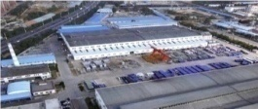
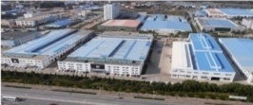
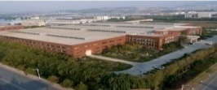
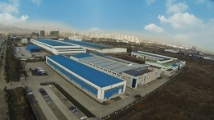
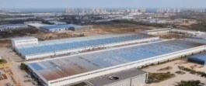
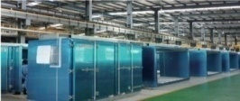
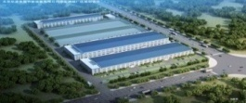
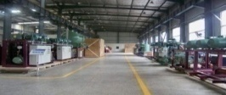
冰轮介绍
生产基地：中国、英国、马来西亚、南非、越南等国家和地区，美国制造基地正在筹建中
研发中心：中国、欧洲等地区，美国研发中心正在筹建中
海外营销服务网络：北美、欧洲、中东、亚太等30个国家32个办事处，服务100多个国家和地区
国内营销服务网络： 38个办事处覆盖全国34个省市自治区
烟台芝罘工业园（北）
烟台芝罘工业园（南）
烟台莱山工业园
烟台古现工业园（东）
烟台古现工业园（西）
越南公司工厂
华源泰盟
（保定）工厂
山东神舟制冷工厂

Slide 5
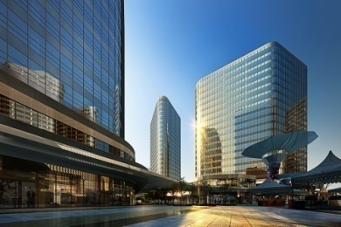
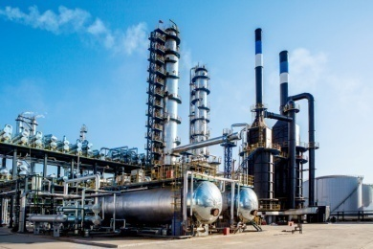
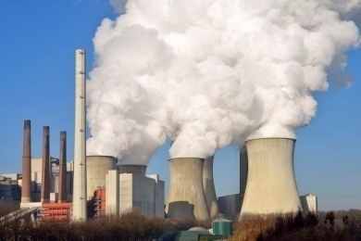
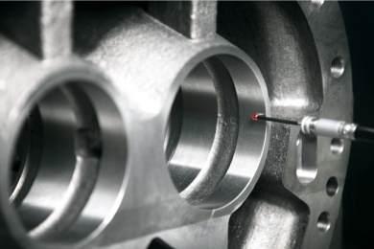
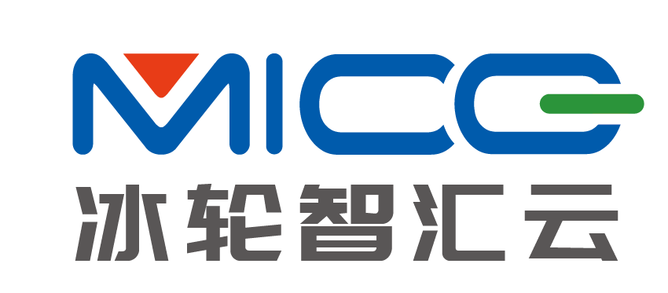
冰轮介绍
低温冷冻
REFRIGERATION
SOLUTION
中央空调
CENTRAL AIR CONDITIONING
能源化工装备
ENERGY AND
CHEMICAL
环保制热
ECO-FRIENDLY
HEATING SOLUTIONS
精密铸件
PRECISION CASTING
智慧服务
Moon Intelligent Converge Cloud

Slide 6
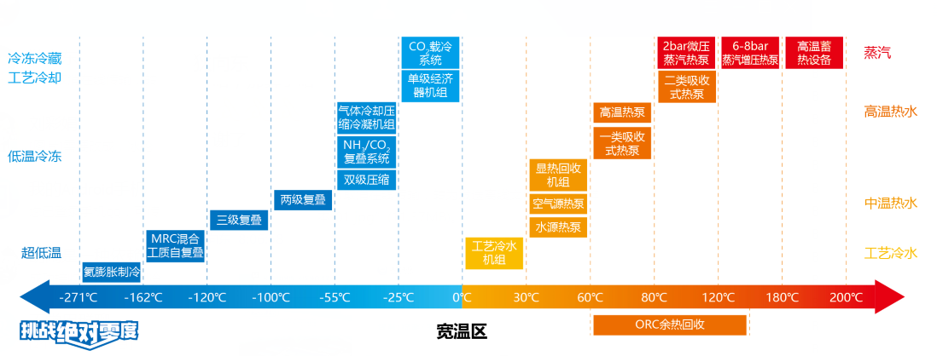
宽温区多能互联
Notes:
冰轮环境确立冷热同步发展、积极拓展节能环保产业的发展战略，持续打造和提升在能源化工装备、低温冷冻、中央空调、冷链装备、超低温特殊制冷设备、工业余热回收利用、能源综合利用、城市节能供热技术和装备、智能物联网服务等领域的竞争优势，以持续的技术创新不断提升在人工环境领域为用户提供能源综合利用系统解决方案的服务能力。

Slide 7
冰轮在制药行业的综合发展
制冷系统应用
能源综合利用
过冷水冰浆系统
中央空调系统
工艺冷却
超低温复叠制冷系统
符合制药行业标准的医药冷库
MVR中药浓缩系统
VOCs废气处理系统
Notes:
1.制冷系统应用
1）（清洁）空调系统
符合标准的环境温度、湿度是保障药品生产储存安全的重要条件。合理的环境温度是药品稳定生产和安全储存的保障，也有利于提高工作人员的工作环境；药品对空气的潮湿度相当敏感，控制好空气湿度对保护药性和维护设备长期正常运转具有重要意义。
从原料储存、生产车间、成品阴凉库，再到生活区域等，冰轮空调压缩机组可以保障稳定的输出，提供适宜的室内温度，满足不同工作环境的需要。针对湿度控制，可以采用冰轮除湿式空气处理机组实现湿度5%-40%的稳定控制。
2）工艺冷却水
针对药品生产过程中的环节，如发酵、结晶等对温度有较高要求，或者有大量吸放热的对环境温度影响较大的反应，可以采用冰轮的工艺冷却装置，根据实际温度区间需要，选取不同的工质和载冷剂，产出冷媒水满足不同工况下的工作需求。
3）超低温复叠制冷系统
该系列由两个或三个单级蒸气压缩式制冷循环构成，可广泛应用各种制冷工质和载冷剂，以满足多种工况的需求，温度能实现在-120℃~ -55℃之间的稳定输出。

Slide 8
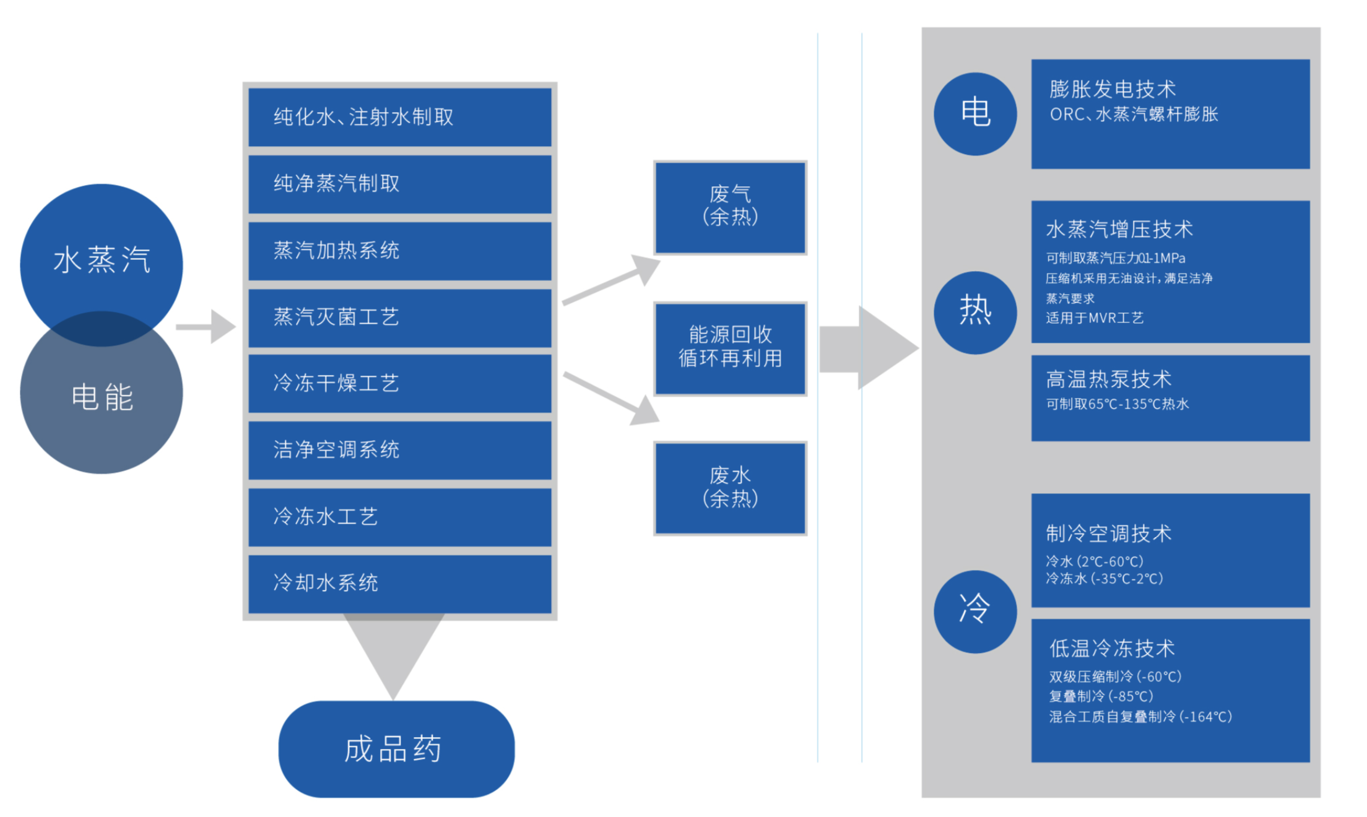
能源综合利用

Slide 9
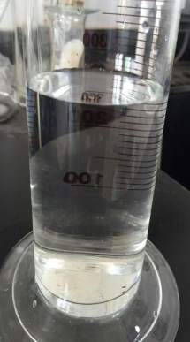
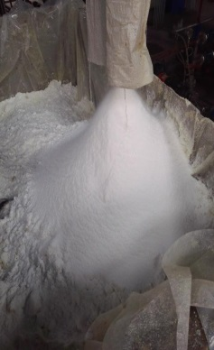
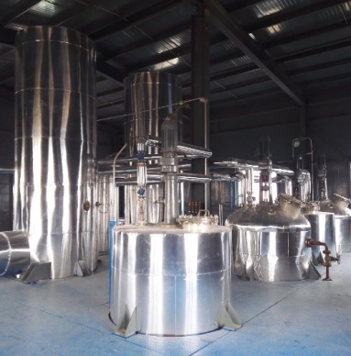
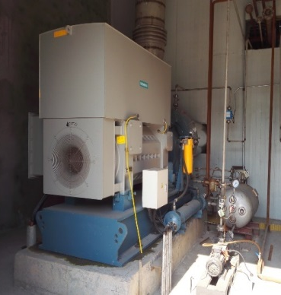
MVR中药浓缩系统
MVR是英文mechanical vapor recompression的简称，是重新利用它自身产生的二次蒸汽的能量，从而减少对外界能源需求的一项技术。
图为宁夏某企业的MVR项目。
工艺简述：先将废水进行简单物化处理，然后由系统输送泵将废水送至MVR蒸发设备中（降膜蒸发+强制循环蒸发）。废水被浓缩至大约45%的浓度，浓缩后的物料再进入稠厚器给予足够时间结晶，然后再由离心机分离出无水硫酸钠或氯化钠固体，母液返回系统继续蒸发处理。该项目处理量为21m³/h。

Slide 10
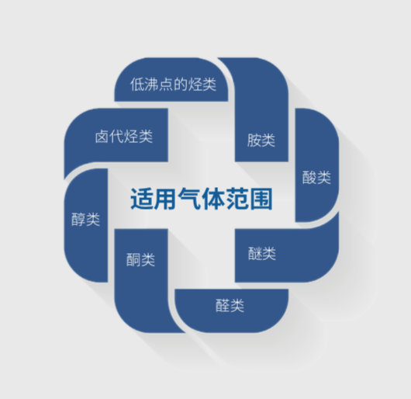
VOCs废气处理系统
冰轮通过低温复叠技术将废气进行冷凝，收集冷凝的废液，并将水分进行分离，最终实现达标排放。
此处插入设备图
以乙醇为例，一般作为溶媒的乙醇，使用的浓度为95%。在经过我 们的多级深冷处理后，乙醇测试浓度为99%。在回收过程中，通过多级 冷凝加上水分离技术，将水分剥离。最终不仅达标排放，且回收的乙醇 浓度更高，废液回收价值高，可二次利用或销售至废液回收单位。

Slide 11
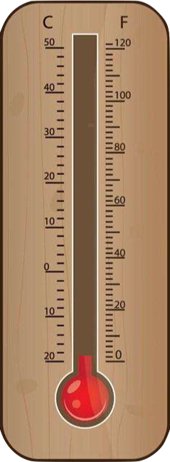
动态冰浆的原理及使用优势
什么是“过冷水”？我们知道在标准大气压下，在自然界水在0摄氏度以下的低温就会凝固结冰。但是水结冰有一个前提条件，就是其内部必须有供冰晶生长的“凝结核”，它可以是微小的冰晶，可以是水中的悬浮物，可以是器皿的壁。如果不具备这些条件，液态水可以较长时间保持在冰点以下而不结冰，这时的水就是过冷水。过冷水的存在是有一定的生成条件的：主因是水中缺少凝结核，在0℃以下还保持着液态。
自来水在一定条件下产生冰晶的温度可以过冷到-5℃，纯净水可以过冷到-7℃左右，在产生冰晶后，抱团凝聚成冰回到0℃。

Slide 12
动态冰浆的原理及使用优势
0℃过冷水动态冰浆的特点
冰浆的比表面积是冰球和盘管的100倍以上！融冰速度快、负荷响应灵敏，可满足任何建筑的负荷变动需求。
动态冰蓄冷
放冷速率（RT）
放冷速度提高3-5倍！
冰球/盘管
时间

Slide 13
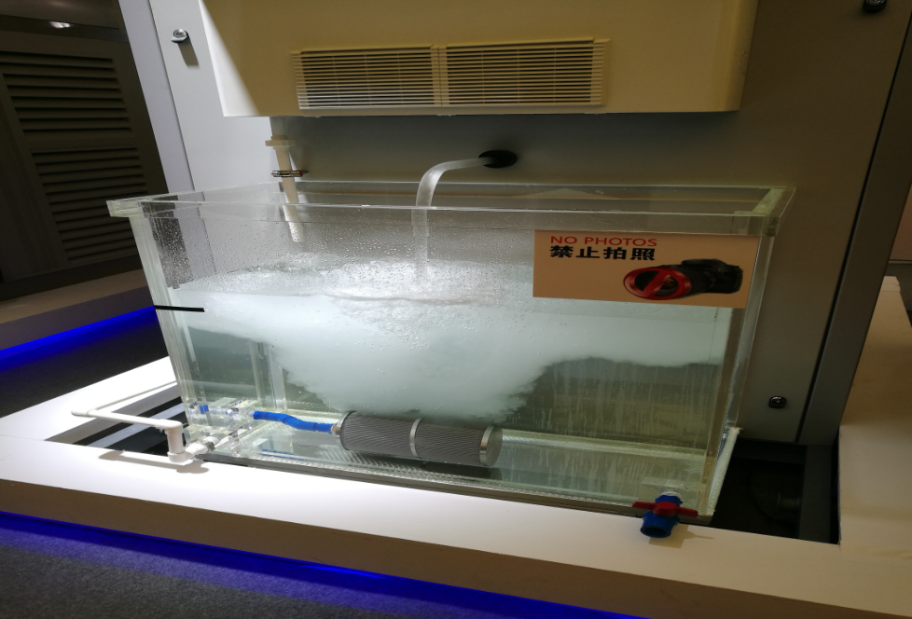
动态冰浆的原理及使用优势
纯水冰浆——天然友好的0℃冰水体系，高品质冷源
冰浆进入蓄冰槽后变成疏松状冰层与水的混合物，是天然的0℃体系，从中取出的冷水永远在1℃上下（只要冰未融完），是鲜奶加工、啤酒、药剂等，2-6℃冷却工艺的最佳高品质冷源。

Slide 14
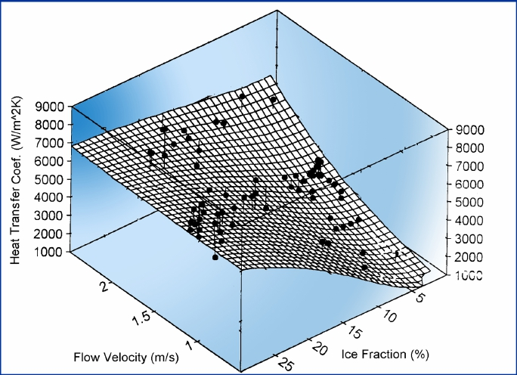
动态冰浆的原理及使用优势
超强的传热性能 — 可达水的5倍
可保持恒温
极速冷却与降温
。

Slide 15
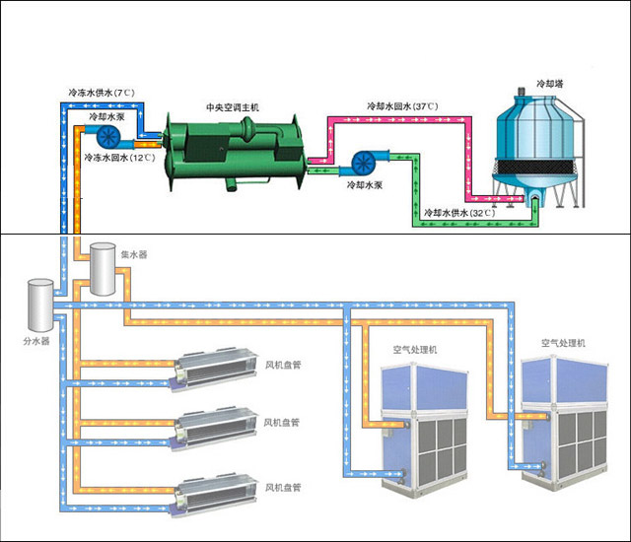
动态冰浆在空调系统中的应用
制冷机房主要设备：
水冷冷水机组
冷却塔
冷却水泵
冷冻水泵
空调末端

Slide 16
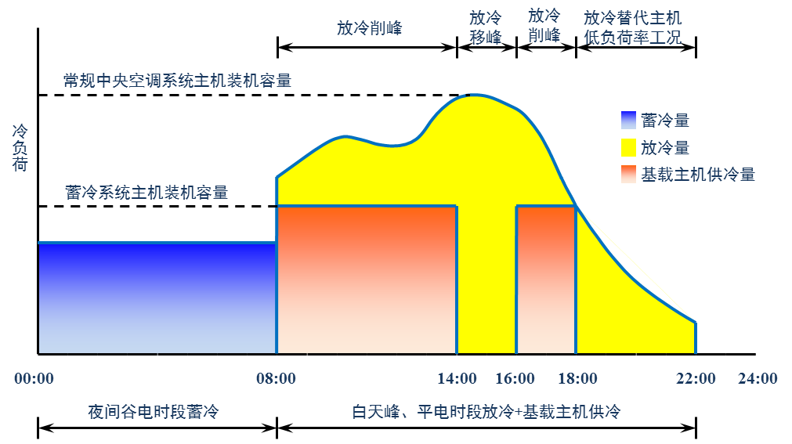
动态冰浆在空调系统中的应用
蓄冷蓄能的概念---平衡负荷、减少装机容量、削峰填谷、节能、降低运行费用

Slide 17
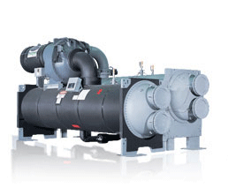
动态冰浆在空调系统中的应用
由于夜间蓄冷承担了白天的部分负荷，制冷主机的初装机容量可减小到原来的1/2，不仅大幅度减小了制冷主机的初装机容量和初投资、而且有效降低了配电系统的容量和初投资。附属设备容量同样减半。
配电
设备
配电
设备
配电容量
减小50%
主机容量
减小50%
+
4000RTH蓄冷槽

Slide 18
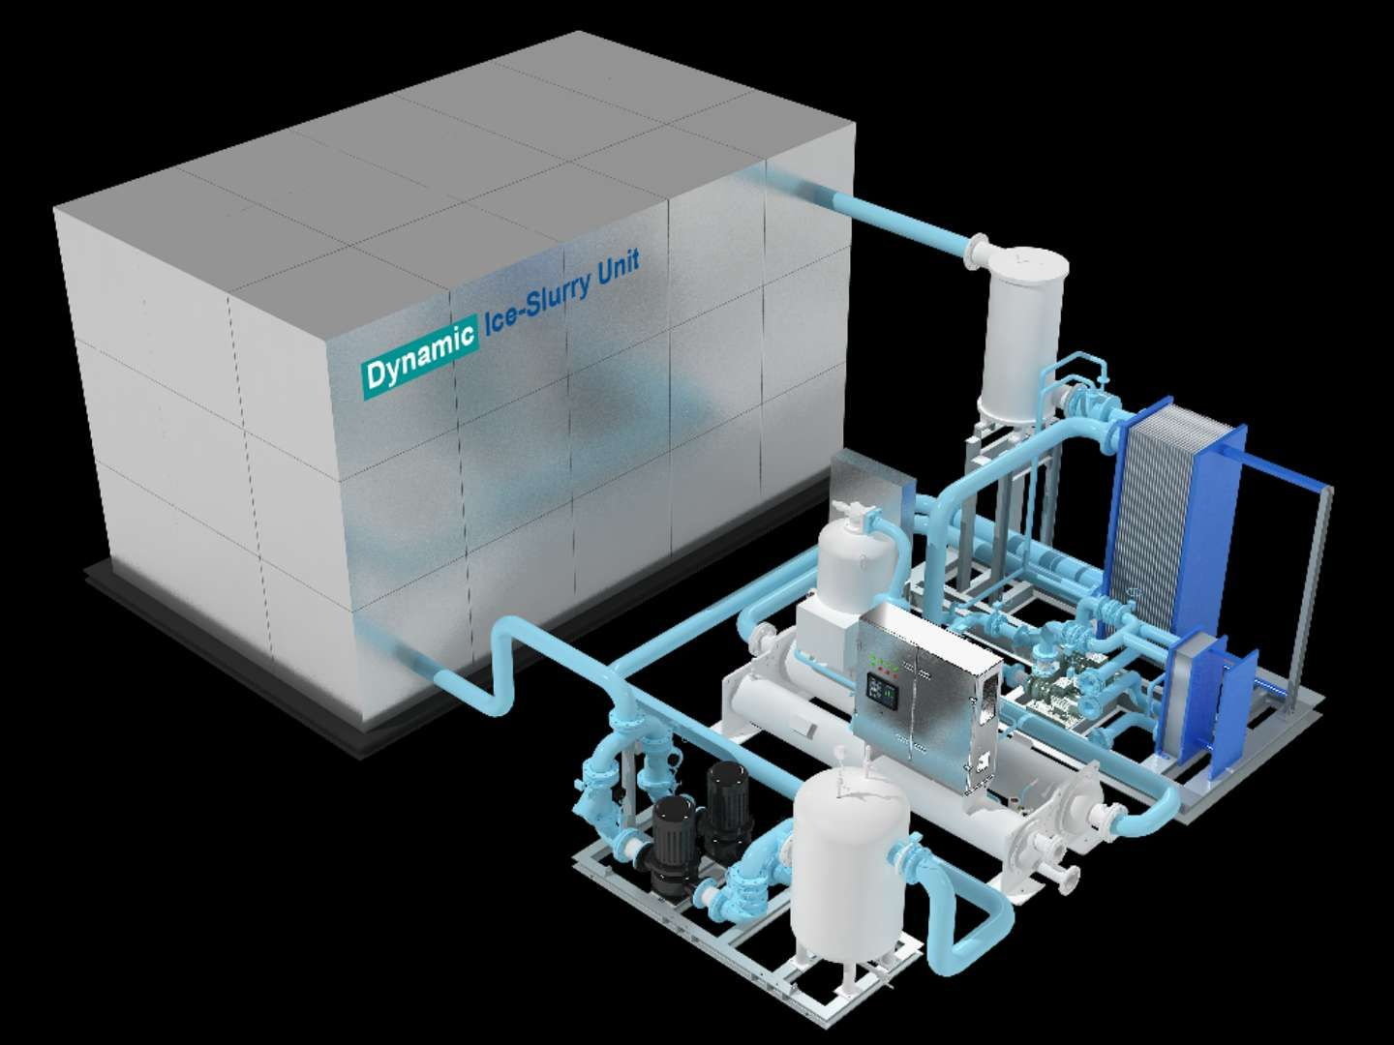
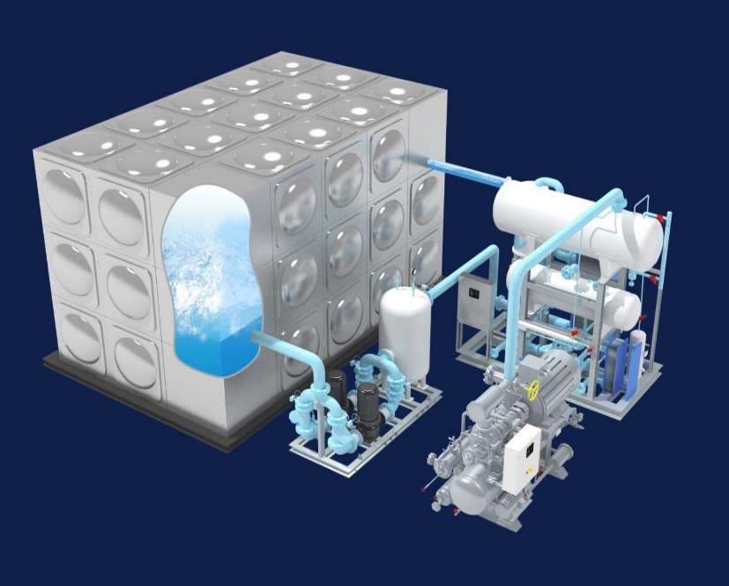
DISU冰浆水生成系统

Slide 19
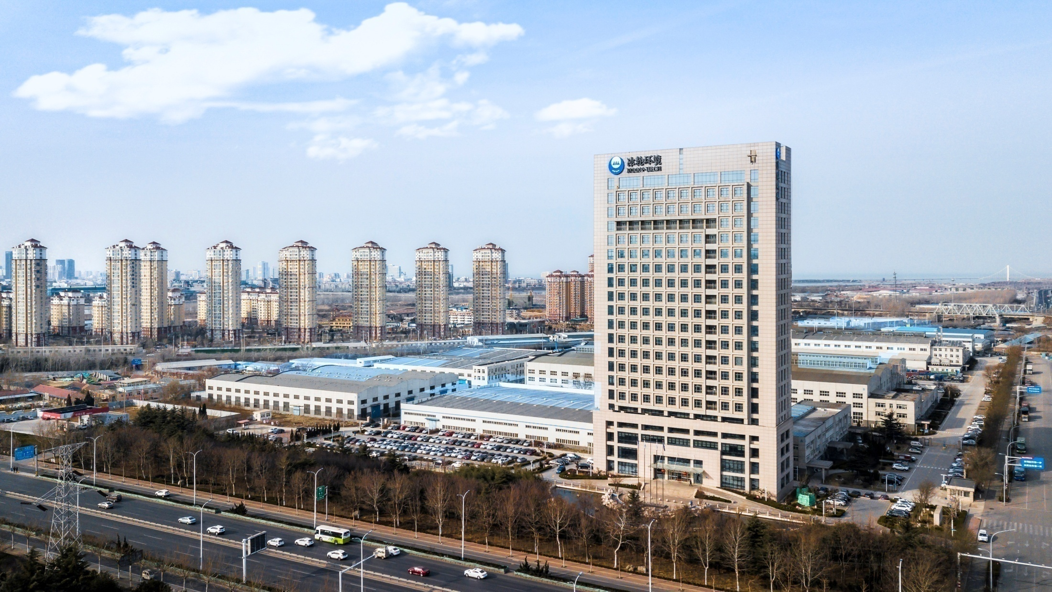
THANKS
冰轮环境技术股份有限公司

